Slide 1
Образовательные комиксы
МИНИСТЕРСТВО ОБРАЗОВАНИЯ И НАУКИ РОССИЙСКОЙ ФЕДЕРАЦИИ
Федеральное государственное бюджетное образовательное учреждение высшего
профессионального образования
«НАЦИОНАЛЬНЫЙ ИССЛЕДОВАТЕЛЬСКИЙ
ТОМСКИЙ ПОЛИТЕХНИЧЕСКИЙ УНИВЕРСИТЕТ»
Выполнили: Захаркина Д.А.
Украинец О.А
Иванова А.А.
Тхорик О.В.
Томск 2014

Slide 2
Проблема
В настоящее время люди все больше и больше сталкиваются с проблемой непонимания какого-либо сложного теоритического материала. Как правило, если просишь кого-нибудь его объяснить, то тебя отправляют к печатной информации. Книги, статьи и т.п. – неплохой источник информации, но зачастую материал изложен сухим рабочим языком, непонятным большинству людей, заинтересовавшихся этой темой.

Slide 3
Цель проекта
S
К КОНЦУ СЕМЕСТРА НАРИСОВАТЬ КОМИКС НА ТЕМУ РЕСУРСОЭФФЕКТИВНОСТИ И ЭНЕРГОСБЕРЕЖЕНИЯ
M
7-8 СТРАНИЦ А4 В ФОРМАТЕ PDF
A
СОЗДАНИЕ ГЕРОЕВ И СЦЕНАРИЯ ПО СОГЛАСОВАНИЮ СО СПЕЦИАЛИСТАМИ В ДАННОЙ ТЕМЕ
ПРОВЕРКА И ОБРАБОТКА ПО ОБРАЗОВАНИЮ
R
СЛОЖНОСТЬ УЧЕБНЫХ ПОСОБИЙ, ПРОДВИЖЕНИЕ ТЕМЫ РЕСУРСОЭФФЕКТИВНОСТИ И ЭНЕРГОСБЕРЕЖЕНИЯ
T
КОНЕЦ СЕМЕСТРА

Slide 4
Актуальность

Slide 5
Задачи
Создать героев
Написать сценарий
Одобрить у заказчика
Сделать раскадровку
Сделать «чистовой контур»
Отсканировать
Обработать
Собрать в файл
Презентовать

Slide 6
Смета
Наименование | Количество | Цена | Стоимость
Бумага А4 (250 листов) | 1 | 76 | 76
Карандаш простой | 4 | 13 | 52
Ластик | 2 | 6,1 | 12,2
Нож канцелярский | 1 | 17,8 | 17,8
Папка А3 (10 листов) | 1 | 39 | 39
Ручка гелевая черная | 4 | 9,3 | 37,2
Сканирование А3 | 5 | 40 | 200
Страница на выходе | 5 | 280 | 1400
Всего |  |  | 1834,2

Slide 7
Риски
Наименование риска | Вероятность возникновения | Степень воздействия | Профилактика
 |  |  | Чтобы не произошло | Если произошло
Неполноценное знание тематики | Низкая | Высокая | Согласование с разбирающимися людьми | Пересмотр сценария
Незаинтересованность читателями | Средняя | Высокая | Тщательная проработка сценария | Реклама в соцсетях
Несмешные шутки | Низкая | Средняя | Неюмористический жанр комикса | Относительность юмора

Slide 8
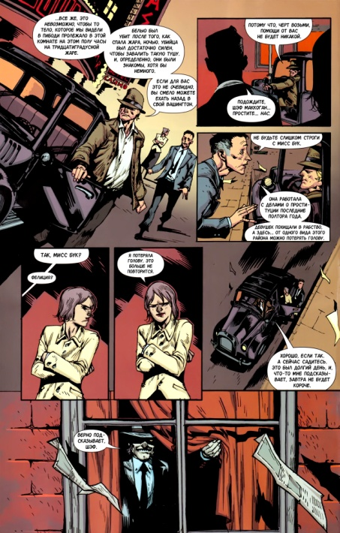
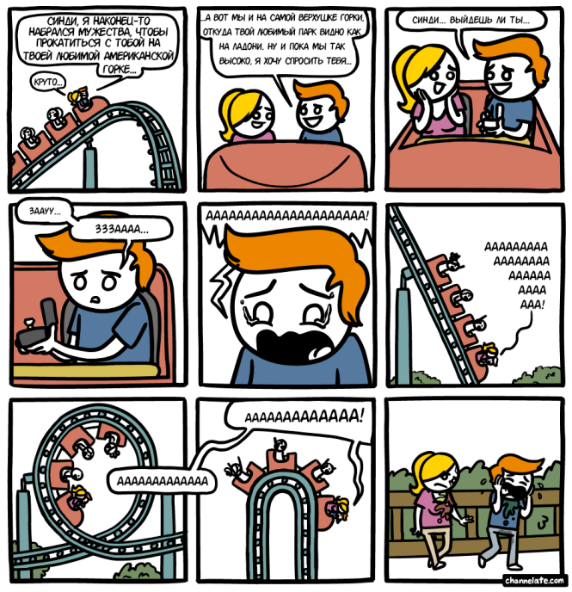
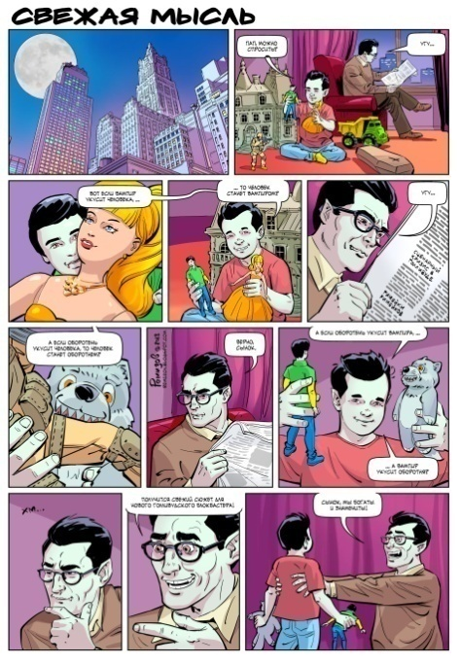
Ожидаемый результат
Количественные результаты | Качественные результаты | Метод фиксации
5-6 страниц формата А4 | В формате pdf | Презентация заказчику

Slide 9
СПАСИБО ЗА
ВНИМАНИЕ!!!

